Slide 1
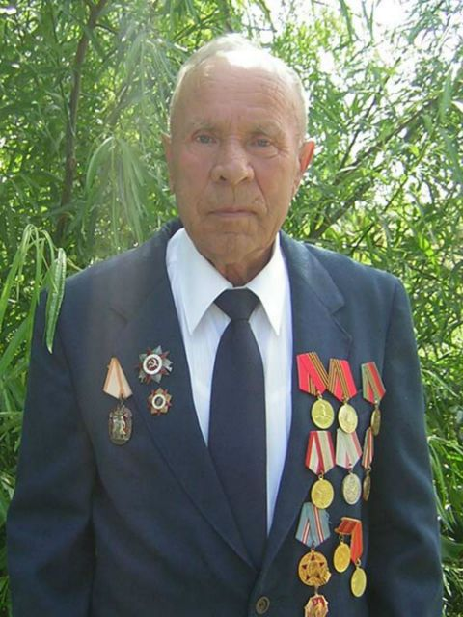
Давайте знакомиться,
меня зовут
Николай Иванович Епифановских.
Я родился в далёком 1962 году,
02 августа. В селе Курашим, Молотовской области. Когда мне исполнилось 17 лет, я был призван Кунгурским районным военным комиссариатом на действительную военную службу. Это было 01.11.1943 года…
С ноября 1943 по июнь 1944 года я был курсантом 19 учебного танкового полка.
С июля по октябрь 1944 – радист пулемётчик 122 танковой бригады.
В октябре 1944 года получил осколочное ранение лица и левой руки в бою. в местности Марьина роща. Был контужен.

Slide 2
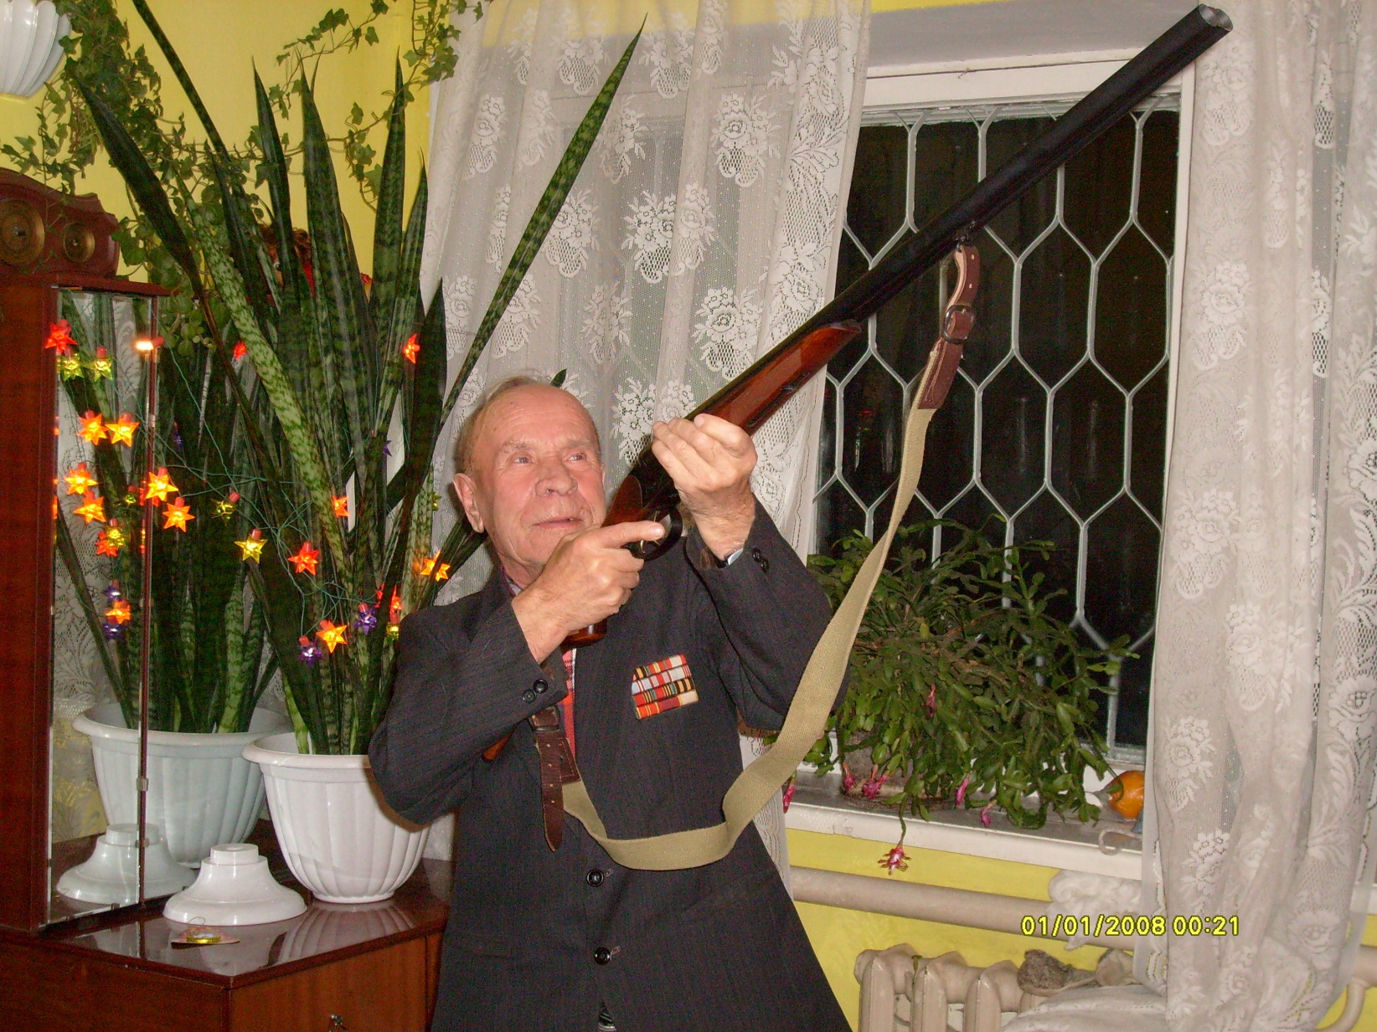
Это фото сделано уже в мирное время, а в годы войны я продолжал службу:
С октября 1944 по июнь 1946 года – курсант Бронемотоциклетного училища
С июня 1946 по январь 1947 – курсант 35 учебного танкового полка
С января 1947 года по 06 сентября 1950 года – старшина
танковой роты в/ч 22198 и только 28 сентября 1950 года уволен в запас

Slide 3
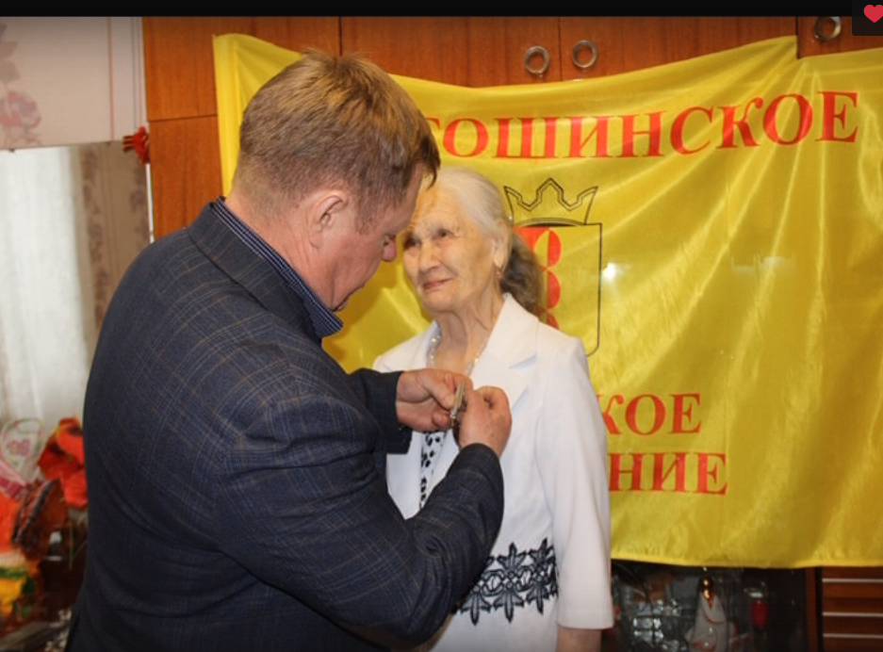
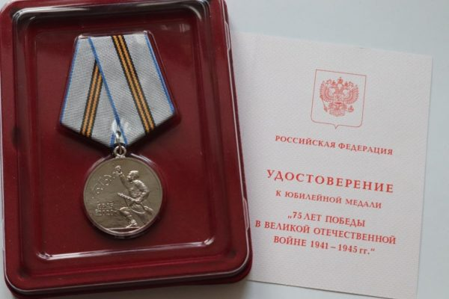
Это моя супруга, Епифановских Валентина Григорьевна. Она труженица тыла. В этом юбилейном 2020 году была награждена юбилейной медалью. Ежегодно она посещает митинг посвящённый победе в Великой Отечественной войне, чтоб возложить цветы к памятнику павшим…

Slide 4
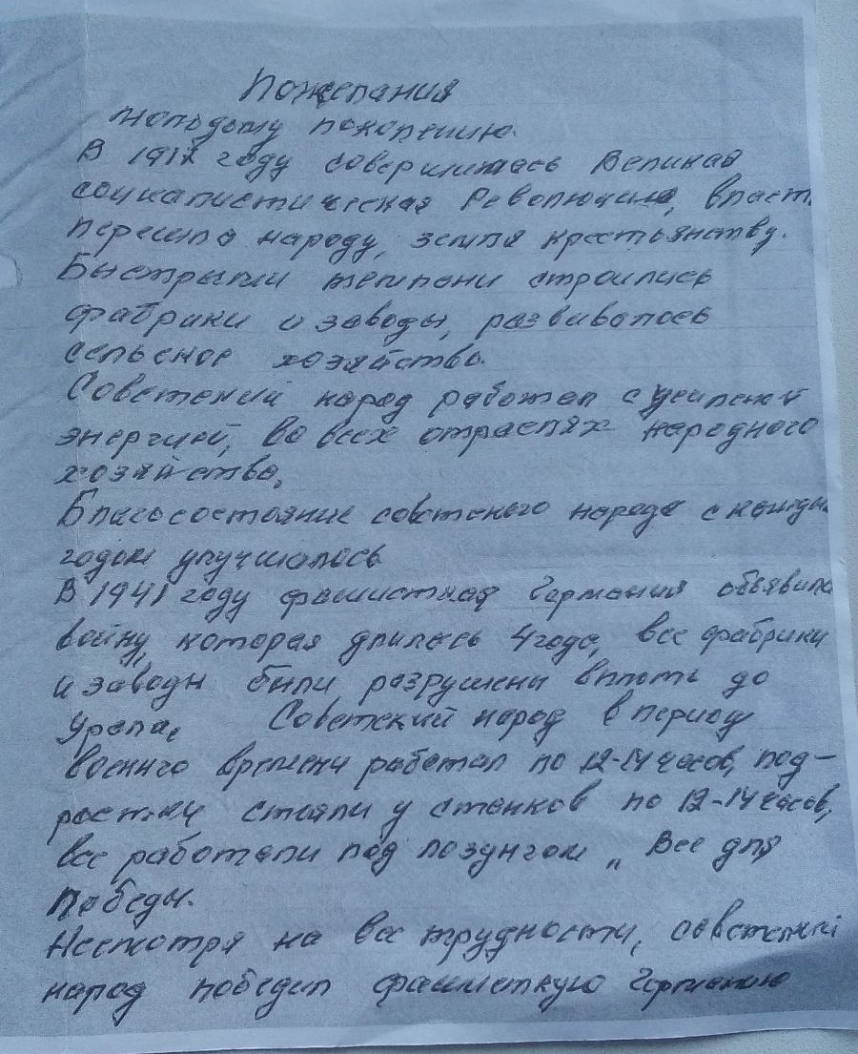
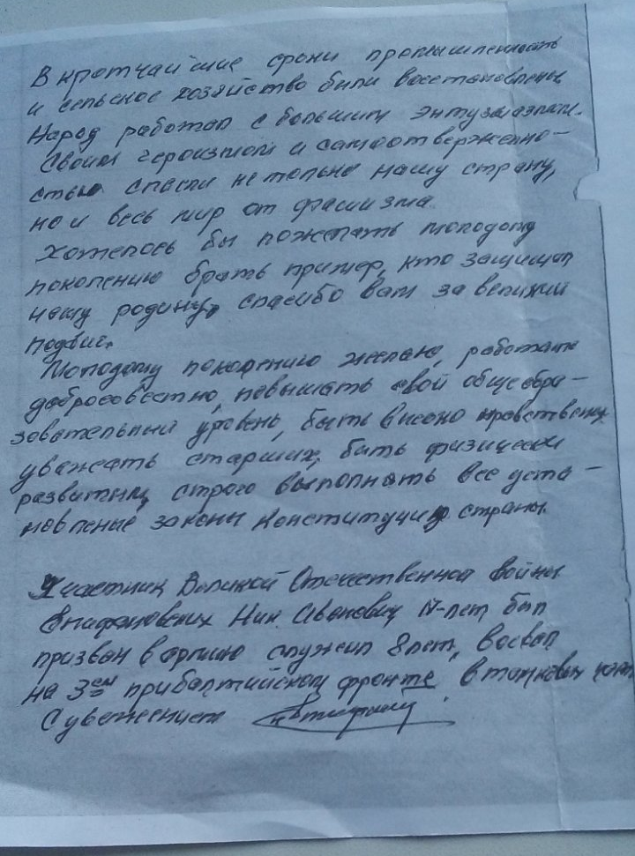
К сожалению до этого дня я не дожил, меня не стало в 2008 году..
но я успел оставить послание потомкам,
которое было извлечено из капсулы памяти в юбилейном 70 году Победы.
С уважением к вам, Епифановских Николай Иванович.

